Slide 1
الضرب الاتجاهي The vector product
يعرف الضرب الاتجاهي vector product بـ cross product وتكون نتيجة الضرب الاتجاهي لمتجهين كمية متجهة. كما في الشكل التالي:

Slide 2
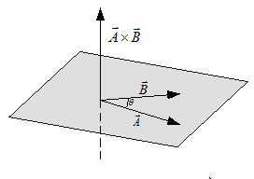

Slide 4
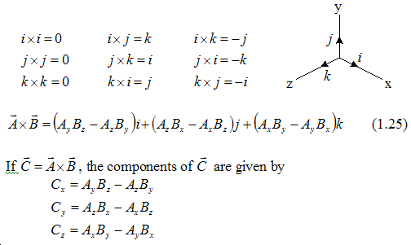
لايجاد قيمة حاصل الضرب نستعين بالحقيقة المتمثلة في أن الزاوية بين المتجهات i, j , k هي 90º

Slide 5
